Slide 1






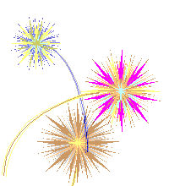



LỚP: 2A6
Môn: Toán
TUẦN 10
GIÁO VIÊN: MA THUÔNG

Slide 2
Thứ Ba ngày 12 tháng 11 năm 2024
Toán
Ôn kiến thức cũ:
Đặt tính rồi tính
38 + 10 23 + 12
38
10
48
23
12
35
+
+

Slide 3
Thứ Ba ngày 12 tháng 11 năm 2024
Toán
Phép cộng (có nhớ) số có hai
chữ số với số có một chữ số
(tiết 1)

Slide 4




Thứ Ba ngày 12 tháng 11 năm 2024
Toán
Phép cộng (có nhớ) số có hai
chữ số với số có một chữ số
(tiết 1)
Vậy kiến có bao nhiêu hạt gạo?
Tôi có
35 hạt gạo.
Chị kiến ơi, tôi trả cho chị 7 hạt gạo.
35 + 7 = ?

Slide 5

35 + 7 = ?
Chục | Đơn vị
5 cộng 7 bằng 12, viết 2 nhớ 1
3 thêm 1 bằng 4, viết 4
35
+
7
4
2
35 + 7 = 42

Slide 6
Thứ Ba ngày 12 tháng 11 năm 2024
Toán
Phép cộng (có nhớ) số có hai
chữ số với số có một chữ số
(tiết 1)
1
Tính.
28
3
78
9
57
7
13
7
+
+
+
+
31
87
64
20

Slide 7
Thứ Ba ngày 12 tháng 11 năm 2024
Toán
Phép cộng (có nhớ) số có hai
chữ số với số có một chữ số
(tiết 1)
2
Đặt tính rồi tính.
35 + 6
47 + 8
89 + 2
63 + 9
35
6
47
8
89
2
63
9
+
+
+
+
41
55
91
72

Slide 8
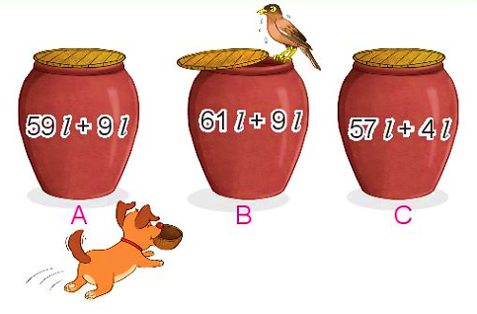
3
Mỗi chum đựng số lít nước là kết quả của phép tính ghi trên chum. Hỏi chum nào đựng nhiều nước nhất?

Slide 9
3
Mỗi chum đựng số lít nước là kết quả của phép tính ghi trên chum. Hỏi chum nào đựng nhiều nước nhất?
59 l + 9 l =
61 l + 9 l =
57 l + 4 l =
68 l
70 l
61 l
Vậy chum B đựng nhiều nước nhất.

Slide 10
Thứ Ba ngày 12 tháng 11 năm 2024
Toán
Phép cộng (có nhớ) số có hai
chữ số với số có một chữ số
(tiết 1)
33 + 8
42 + 8
49 + 5
33
8
42
8
49
5
+
+
+
41
50
54

